Slide 1
مصالح مدرن ساختمانی
گردآورنده:
مهرداد نجیب زاده
محسن سلطانی بهروز

Slide 2
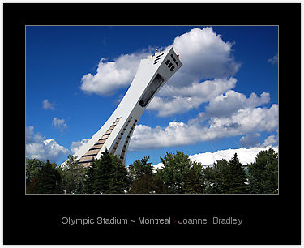
مصالح مدرن
با توجه به تحولات قرن اخیر که در کلیه علم فنون منجمله در صنعت ساختمان سازی ایجاد گردید و با توجه به رشد روزافزون جمعیت و احتیاج جوامع بشری به مسکن بیشتر و در نتیجه احتیاج به گسترش شهرها کارشناسان متوجه شدند که اگر شهرها بطوری افقی گسترش یابد رسانیدن سرویسهای شهری مانند آب و برق و تلفن – گاز و همچنین پست-آسفالت و غیره به شهروندان با مشکل مواجه خواهد گردید.

Slide 3
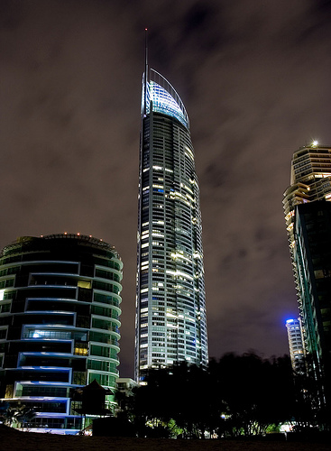
مصالح مدرن
رفته رفته مصالحی مانند آجر و آهک و ملات های کم مقاومت منسوج شده و مصالح مرغوب تری که بتواند بارهای فشاری و کششی بیشتری را تحمل نماید مورد توجه قرار گرفت که در رأس آنها سیمان و انواع فولاد می باشد

Slide 4
سیمان

Slide 5
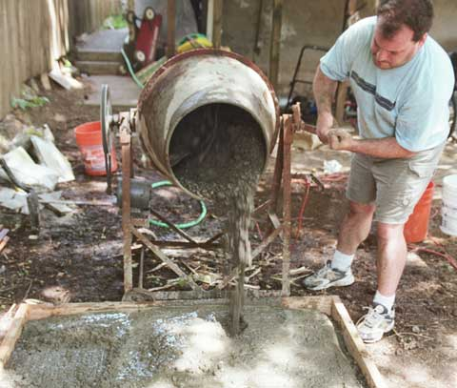
سیمان پرتلند
رایج ترین و پر مصرف ترین سیمان مورد استفاده در صنعت ساختمان سازی اعم از پل-تونل-راه سازی و یا ساختمان و غیزه همان سیمان پرتلند است

Slide 6
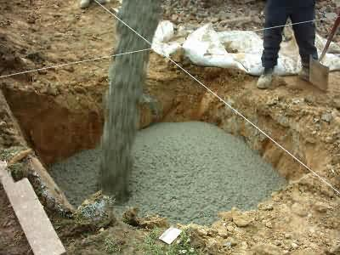
سیمان پرتلندI
این نوع سیمان رایج ترین و پرمصرف ترین نوع سیمان می باشد

Slide 7
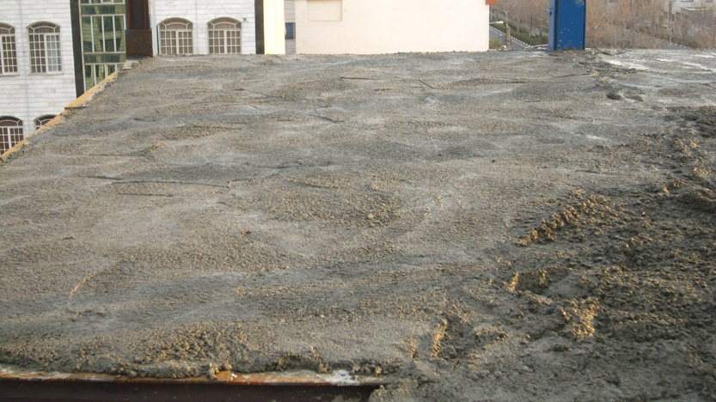
سیمان پرتلند II
سیمان نوع II حمله اندک سولفات ها را می تواند تحمل کند.

Slide 8
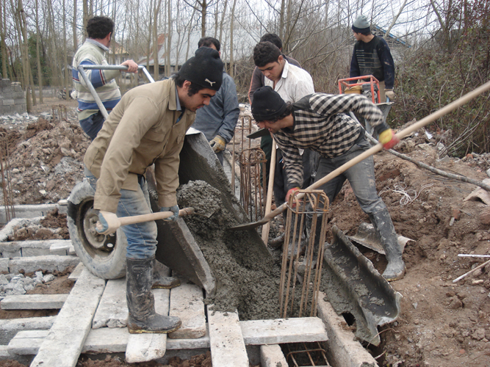
سیمان پرتلند III
سیمان نوع III زودگیر می باشد به همین علت در محل هایی که احتیاج به قالب برداری فوری باشد از این نوع سیمان مصرف می شود

Slide 9
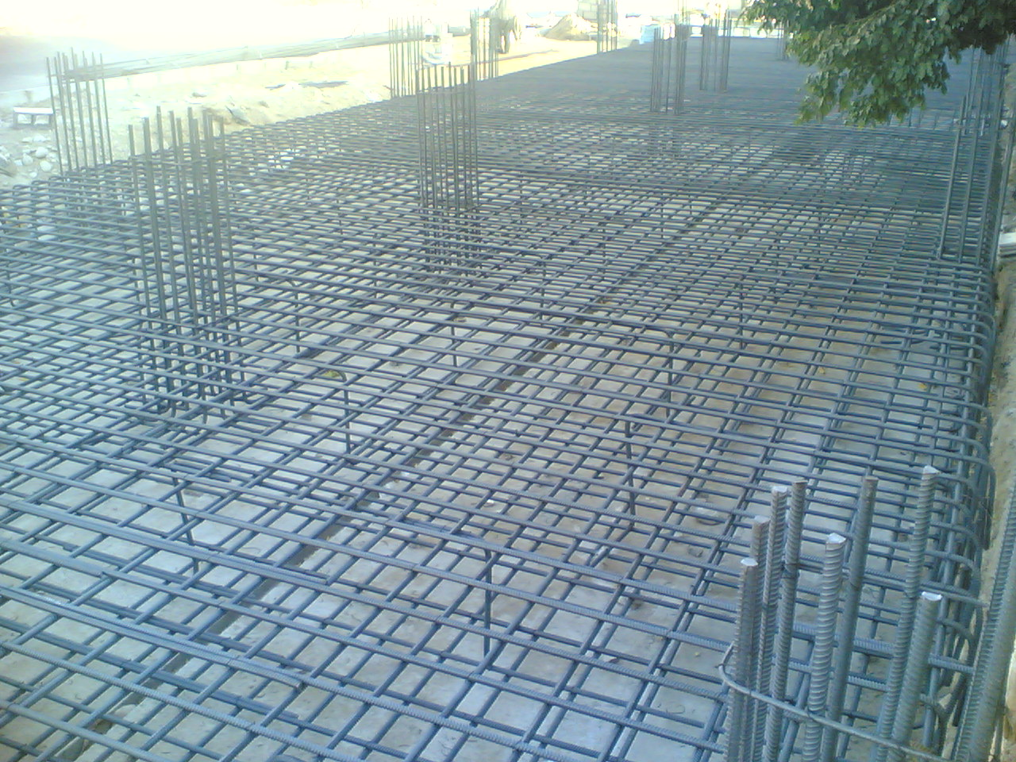
سیمان پرتلندIV
سیمان نوع 4 کمترین حرارت هیدراسیون را در موقع سخت شدن تولید می نماید بدین لحاظ در بتن ریزی های انبوه مانند سدها مصرف سیمان پرتلند نوع 4 پیشنهاد می گردد

Slide 10
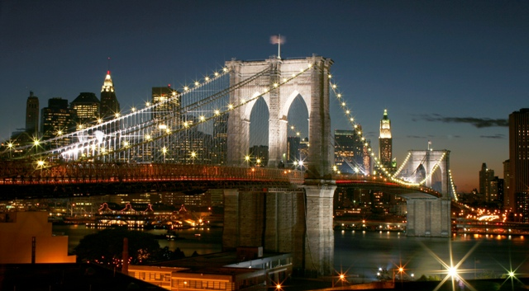
سیمان پرتلندV
سیمان نوع 5 ضد سولفات بوده و در مقابل حمله سولفات ها به خوبی مقاومت می کند

Slide 11
سایر انواع سیمان

Slide 12
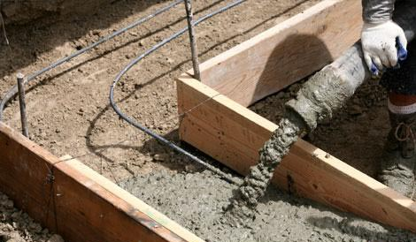
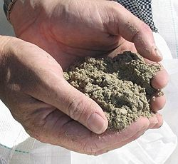
1- سیمان پرتلند ممتاز
این نوع سیمان کاملاً شبیه سیمان پرتلند معمولی است فقط در تهیه آن دقت بیشتری به عمل آمده.

Slide 13
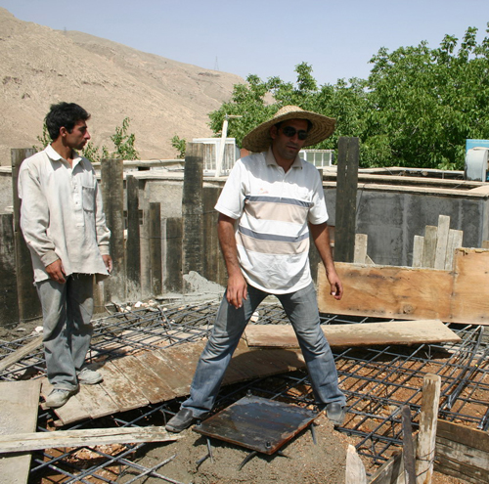
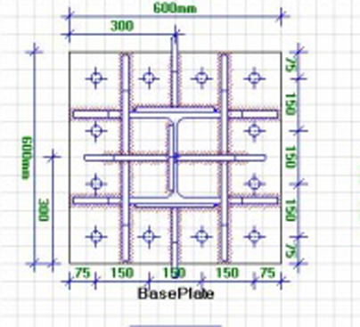
2-سیمان کرومپد (کرومپت)
این نوع سیمان برای هوا گیری بیس پلیت استفاده میشود

Slide 14
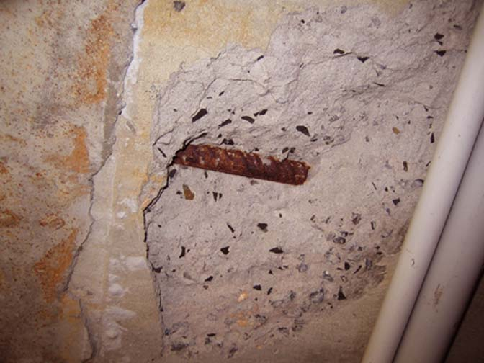
3-سیمان ضد سولفات
به چنین سیمانی به علت زیادی اکسید آهن سیمان آهنی یا Iron Cement نیز می گویند. تفاوت ان با سیمان تیپ V در مقاومت بیشتران و خاصیت نفوذ پذیری کمتر اب به این سیمان است

Slide 15
4- سیمان هوازا(سیمان پرتلندنوع A5,A3,A2,A1)
این سیمانها برای هوای زیر 4 درجه تا10- درجه استفاده میشود

Slide 16
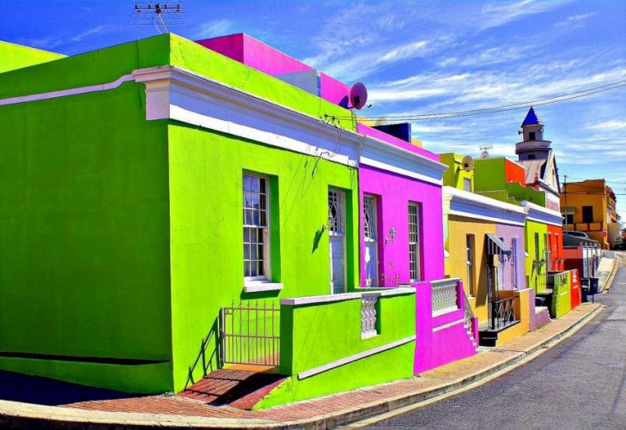
5- سیمان های رنگی
گاهی ممکن است که در ساختمان سازی مخصوصا در نماسازی و یا فرش کف احتیاج به سیمانی باشد که باربری آن مورد نظر نبوده بلکه زیبایی آن مورد نظر باشد

Slide 17
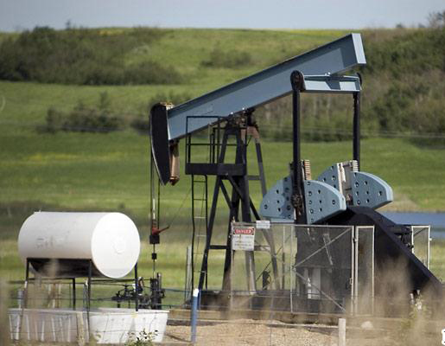
6-سیمان چاه کنی (سیمان چاه نفت)
سیمان چاه کنی فقط در صنعت نفت مصرف می شود.

Slide 18
7-سیمان روباره
نام دیگر سیمان پرتلند روباره سیما ن متالوژیکی است
سیمان روباره پس از 28روز دارای مقاومتی در حدود 200 کیلوگرم بر سانتیمتر مربع است

Slide 19
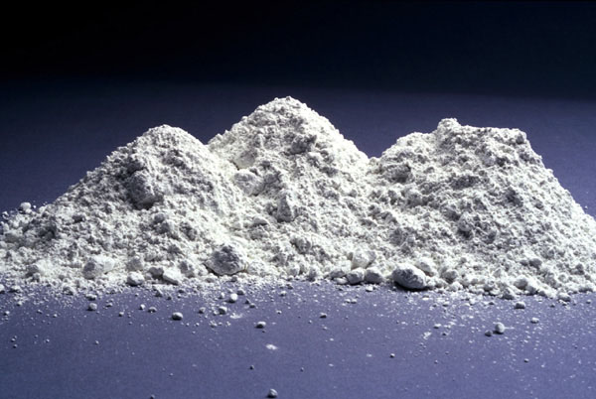
8- سیمان پوزولان
پوزولان یا تراس ماده سیلیسی و یا سیلیس و آلومینی می باشند که بخودی خود خاصیت چسبندگی ندارند

Slide 20
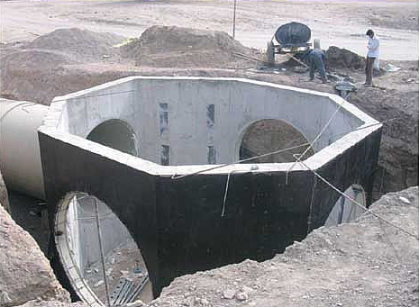
9- سیمان انبساطی
سیمان انبساطی سیمانی است که در موقع سخت شدن در حدود 1 درصد به حجمش اضافه می شود.

Slide 21
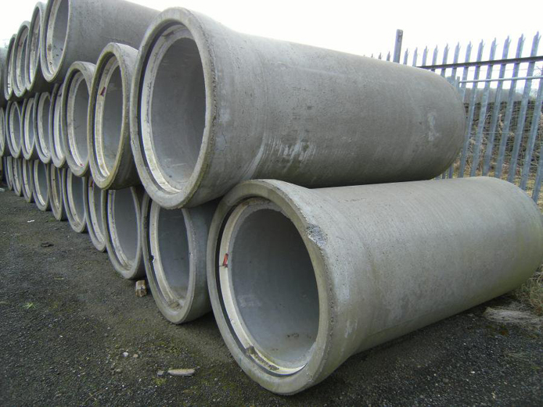
10- سیمان برقی
به سیمان برقی سیمان آلومینا یا سیمان مذاب(فوندو) نیز میگویند

Slide 22
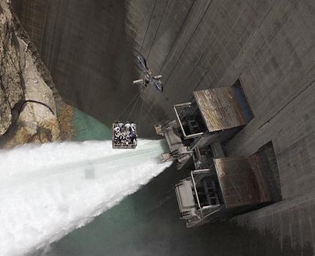
11-سيمان با گيرش تنظيم شده
سيمان با گيرش خيلي سريع (Quick
Setting Cement) و سيمان با گيرش آهسته( Slow Setting Cement ) از انواع اين دسته سيمان ها مي باشند

Slide 23
بتن

Slide 24
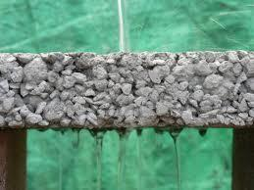
بتن اسفنجی(بتن تراوا)
بتن اسفنجی یك مخلوط سنگدانه درشت(شن)،سیمان، آب و ماسه به میزان اندك(وگاهی اوقات بدون ماسه) است

Slide 25
بتن اسفنجی(بتن تراوا)
مشخصات فنی:

Slide 26
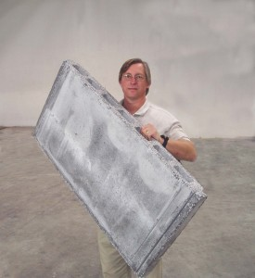
بتن اسفنجی(بتن تراوا)
این نوع بتن به دلیل مقاومت نسبتاً پایین آن MP3.8 الی MP28 اساس مشخص شده و پذیرفته شده‌ای برای مقاومت بالا نیست

Slide 27
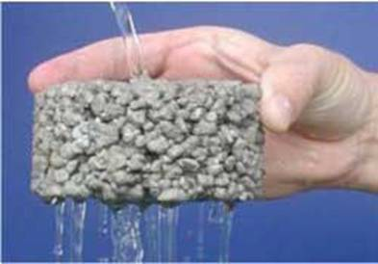
بتن اسفنجی(بتن تراوا)
مواد افزودنی در بتن اسفنجی
و مزایا

Slide 28
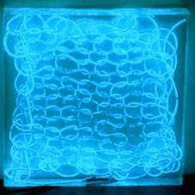
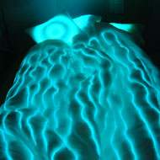
بتن شیشه ای ( (Litracon
بتن شیشه ای
Light Transmitting Concrete

Slide 29
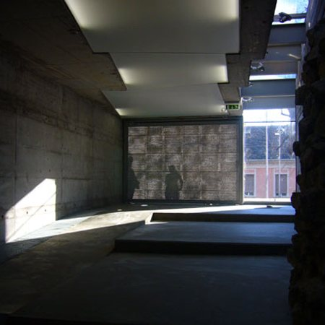
بتن شیشه ای ( (Litracon
فیبر های شیشه باعث نفوذ نور به داخل بلوک ها می شوند.

Slide 30
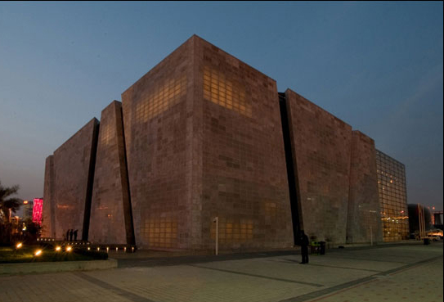
بتن شیشه ای ( (Litracon
ساختارهای باربر هم می‌توانند از این بلوک‌ها ساخته شوند.

Slide 31
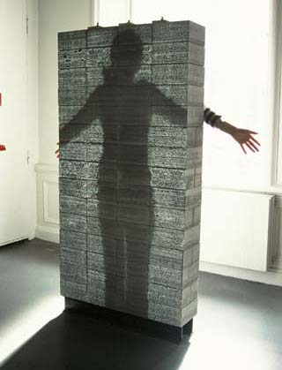
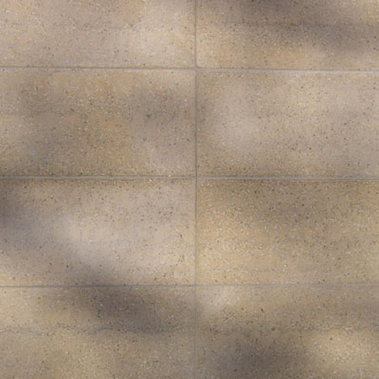
بتن شیشه ای ( (Litracon
موارد کاربرد:

Slide 32
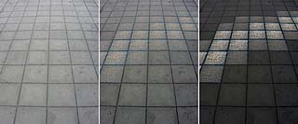
بتن شیشه ای ( (Litracon
پوشش کف

Slide 33
بتن شیشه ای ( (Litracon
مشخصات فنی:
بتن و فیبر اپتیکی ، میزان فیبر حد اکثر ۵درصد کل بلوک
وزن ۲۴۰۰-۲۱۰۰ کیلوگرم برمتر مکعب
مقاومت فشاری۴۹ نیوتن بر میلی متر مربع در بد ترین حالت و ۵۶نیوتن بر میلی متر مربع در بهترین حالت
مقاومت خمشی معادل ۷/۷ نیوتن بر میلی متر مربع.

Slide 34
سقف

Slide 35
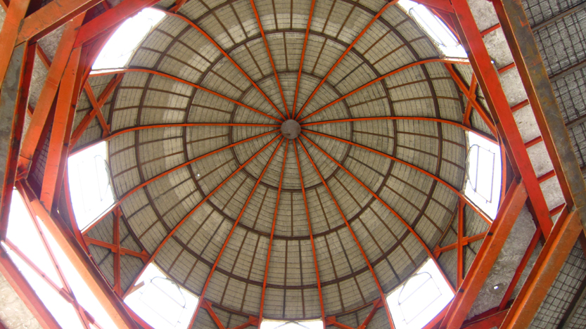
دال بتنی
یکی ازرایج ترین ومقاوم ترین سقفها در سراسر دنیا دال بتنی میباشد

Slide 36
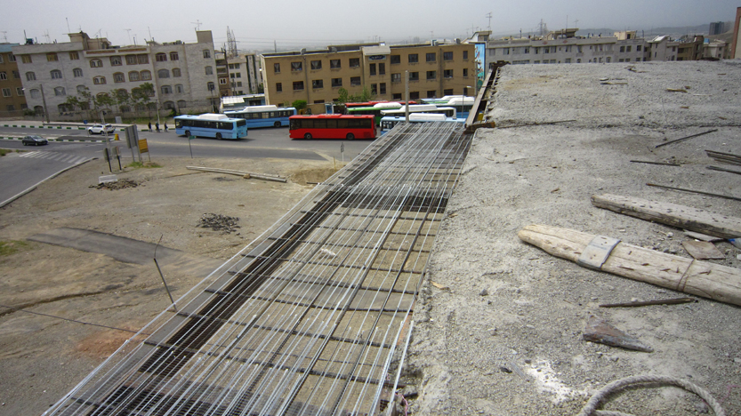
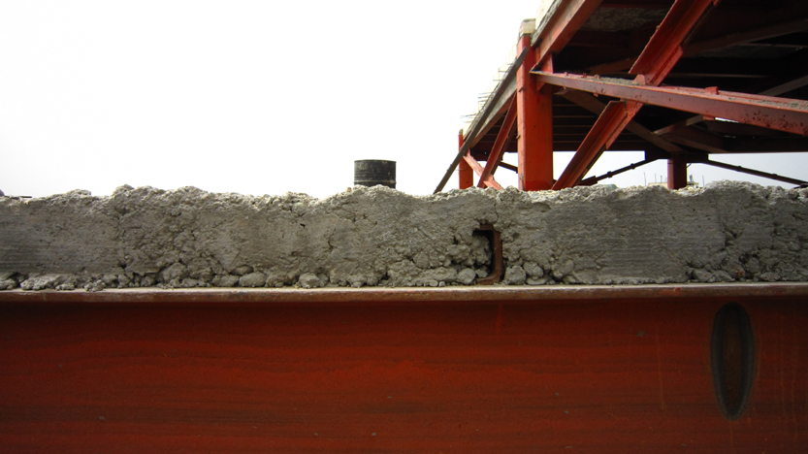
دال بتنی
اجزا تشکیل دهنده

Slide 37
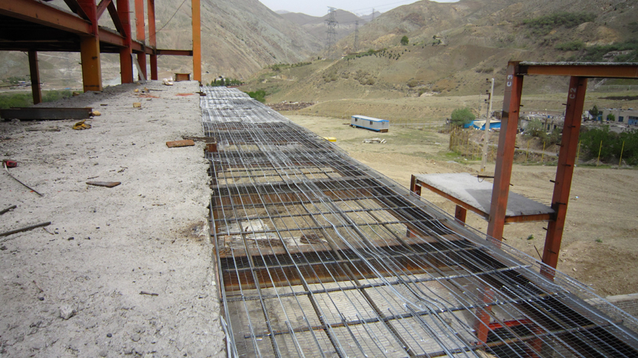
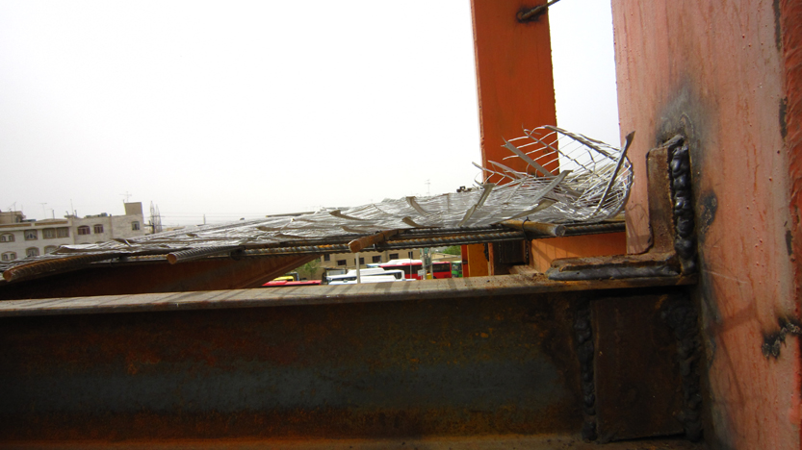
دال بتنی
نحوه اجرا:
1-در ساختمانهای اسکلت فلزی

Slide 38
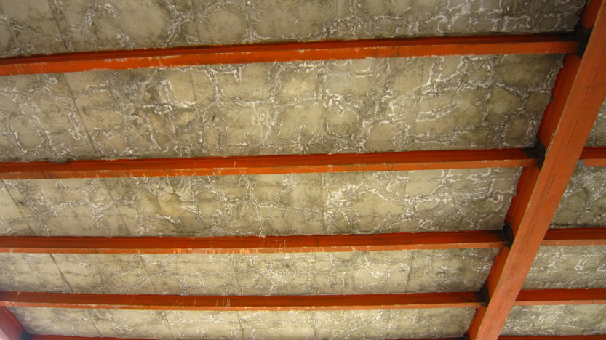
دال بتنی
ساختمانهای اسکلت فلزی

Slide 39
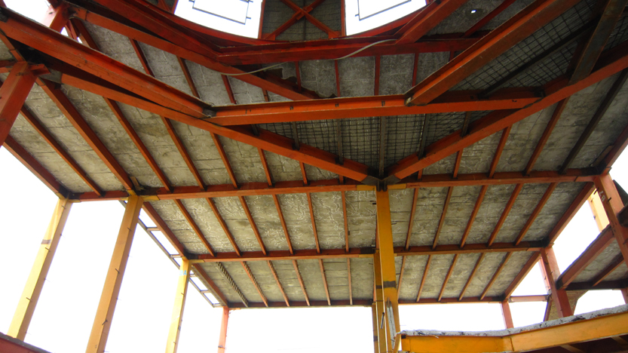
دال بتنی

Slide 40
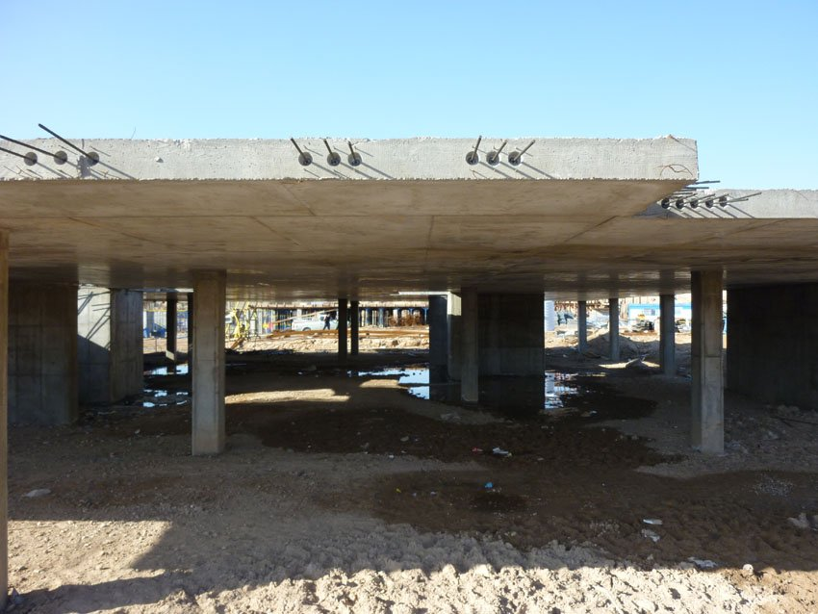
دال بتنی
2-در ساختمانهای اسکلت بتنی

Slide 41
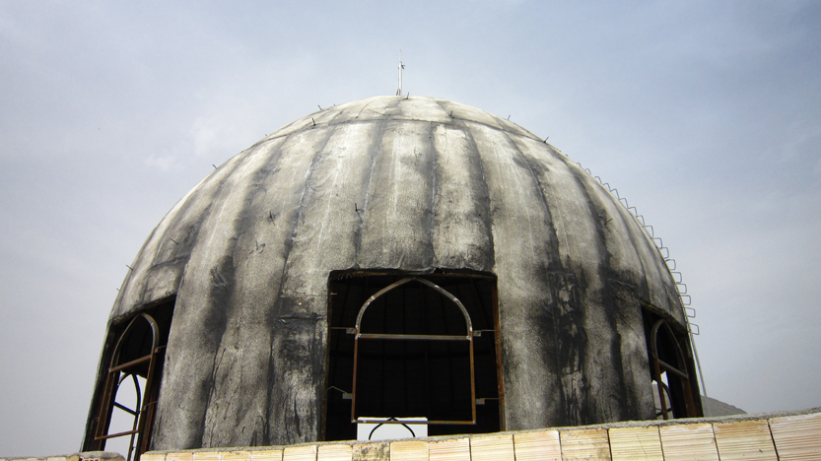
دال بتنی
مزایا

Slide 42
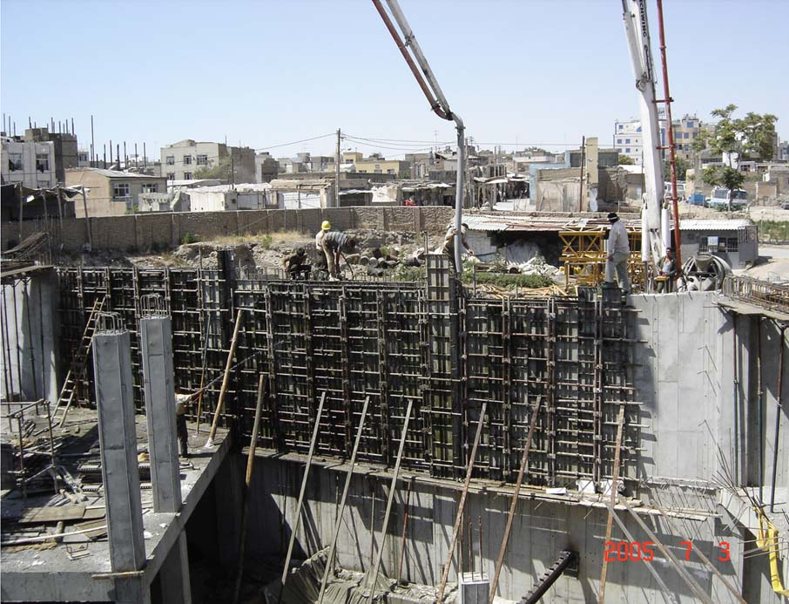
دال بتنی
معایب

Slide 43
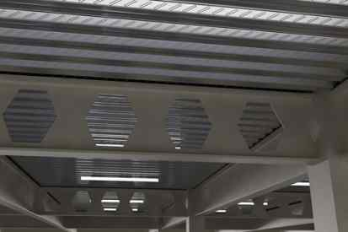
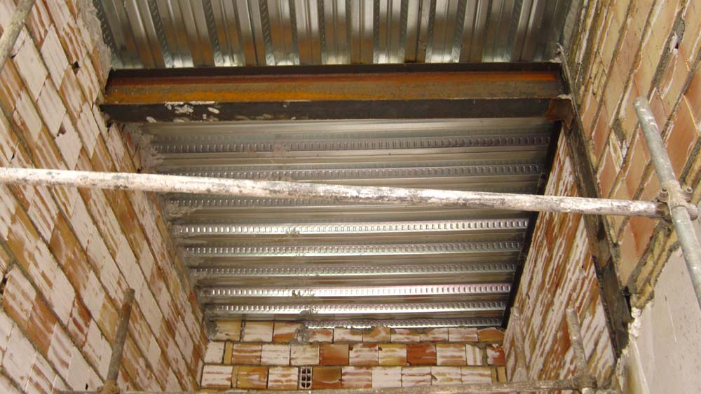
سقف کامپوزیت (MCD)
روش اجرا

Slide 44
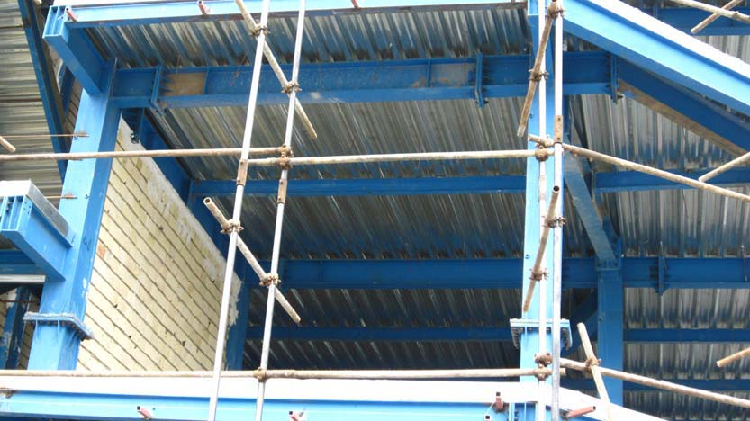
سقف کامپوزیت (MCD)

Slide 45
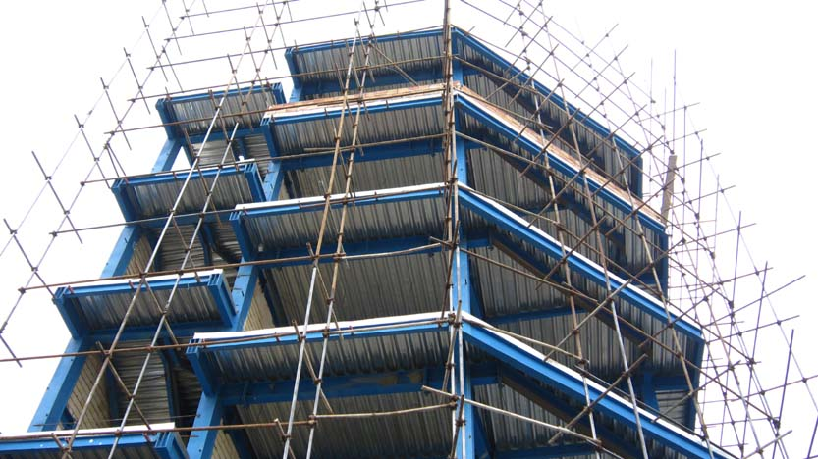
سقف کامپوزیت (MCD)

Slide 46
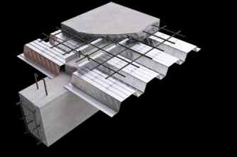
سقف کامپوزیت (MCD)
اصولا سقفهای تیرچه ای به عنوان سیستم مقاوم در برابر نیروی جانبی محسوب نمی گردند و تنها نقش انتقال بارهای جانبی را به اعضاء باربر بر عهده دارند. در این راستا صلبیت و یکپارچگی سقف متضمن انتقال صحیح و کامل بارهای ناشی از زلزله می باشد

Slide 47
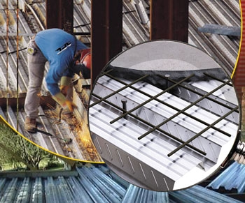
سقف کامپوزیت (MCD)
مواد تشکیل دهنده

Slide 48
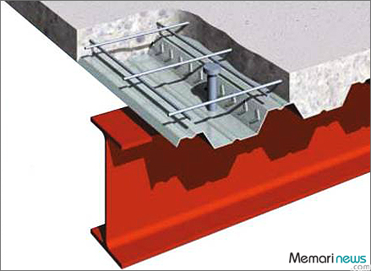
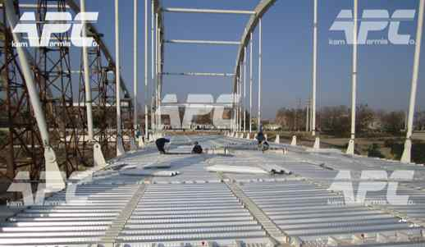
سقف کامپوزیت (MCD)

Slide 49
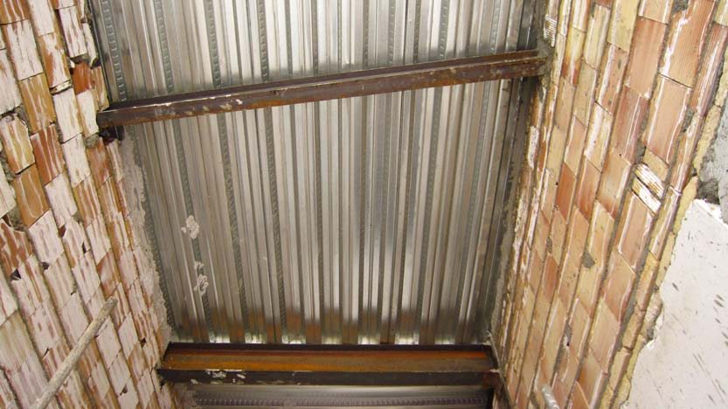
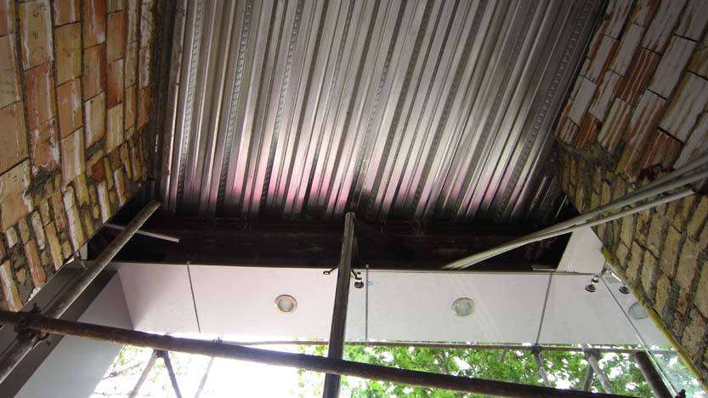
سقف کامپوزیت (MCD)
مزایا

Slide 50
ایزولاسیون
(ژئوممبران و ژئوتکستایل)

Slide 51
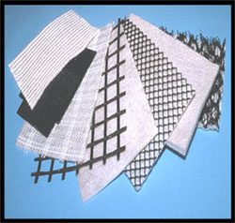
ژئوممبران
ژئوممبران
و
مواد تشکیل دهنده

Slide 52


ژئوممبران
عملکرد ژئوممبران

Slide 53

ژئوممبران
موارد استفاده

Slide 54

ژئوممبران

Slide 55

ژئوممبران

Slide 56

ژئوممبران

Slide 57

ژئوممبران
مزایا :

Slide 58

ژئوممبران
مزایا :

Slide 59


ژئوتكستايل (Geotextile )
ژئوتكستايل چيست

Slide 60

ژئوتكستايل (Geotextile )
مواد تشکیل دهنده

Slide 61

ژئوتكستايل (Geotextile )
عملکرد

Slide 62


ژئوتكستايل (Geotextile )
مزایا:

Slide 63


عایق ناتراوا(ژیکاوا)
ناتراوا چیست
Si(oc₂H₅)₄

Slide 64


عایق ناتراوا(ژیکاوا)
اجرا
Si(OC₂H₅)₄
₊
H₂O

Slide 65

عایق ناتراوا(ژیکاوا)
مزایا
65

Slide 66
شیشه

Slide 67

شیشه های فلکسی (MGT)
یکی از مهم ترین استفاده های شیشه به عنوان نما در ساختمان های بلند و هدایت نور طبیعی در ساختمان می باشد

Slide 68


شیشه های فلکسی (MGT)
خصوصیات

Slide 69


شیشه های فلکسی (MGT)

Slide 70

شیشه های فلکسی (MGT)

Slide 71

حمام شیشه ای
شیشه به خاطر داشتن سطحی مسطح میتواند در مکانهای مختلف ساختمان مورد استفاده قرار گیرد

Slide 72


حمام شیشه ای
خصوصیات

Slide 73


حمام شیشه ای

Slide 74
پوشش های تزیینی

Slide 75


فامالین
مواد تشکیل دهنده

Slide 76


فامالین
مزایا

Slide 77

فامالین
معایب

Slide 78


فامالین

Slide 79

بلکا (ماسه شسته رنگی)
بلکا به طور کلی همان ماسه شسته است اما در رنگهای مختلف و عاری از حتی درصدی خاک

Slide 80


بلکا (ماسه شسته رنگی)
مزایا

Slide 81

بلکا (ماسه شسته رنگی)

Slide 82

بلکا (ماسه شسته رنگی)

Slide 83










سنگ مصنوعی
مواد تشکیل دهنده

Slide 84


سنگ مصنوعی
مزایا

Slide 85

سنگ مصنوعی

Slide 86

سنگ مصنوعی

Slide 87


سنگ مصنوعی
مشخصات فنی

Slide 88





لمینیت،پارکت،دکینگ
كلا به كفپوش‌هاي چوبي در فضاي خارج دكينگ و به كفپوش‌هاي چوبي در فضاي داخل پاركت مي‌گويندو به پارکت های مصنوعی لمینیت گفته میشود

Slide 89

لمینیت،پارکت،دکینگ
ساختار لمينيت

Slide 90


لمینیت،پارکت،دکینگ
ساختار پارکت

Slide 91


لمینیت،پارکت،دکینگ

Slide 92


لمینیت،پارکت،دکینگ
ساختار دکینگ

Slide 93


لمینیت،پارکت،دکینگ
نکات مهم درباره دکینگ

Slide 94

لمینیت،پارکت،دکینگ
مزایا

Slide 95


لمینیت،پارکت،دکینگ
معایب

Slide 96
Arel.ir

